Slide 1
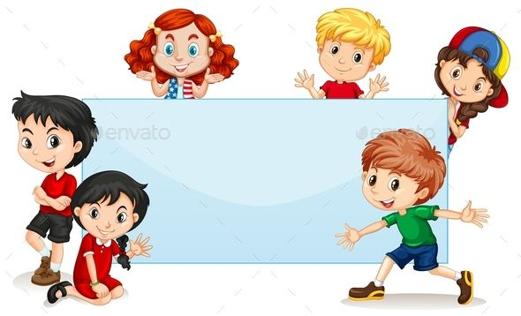
Türkçe Öğreniyoruz
8. Geniş Zaman_Soru Yapısı
Δρ Ελένη Χαραλάμπους

Slide 2

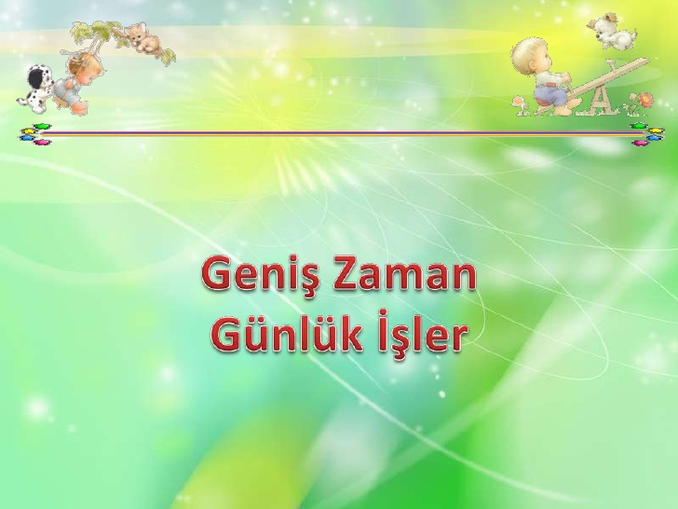
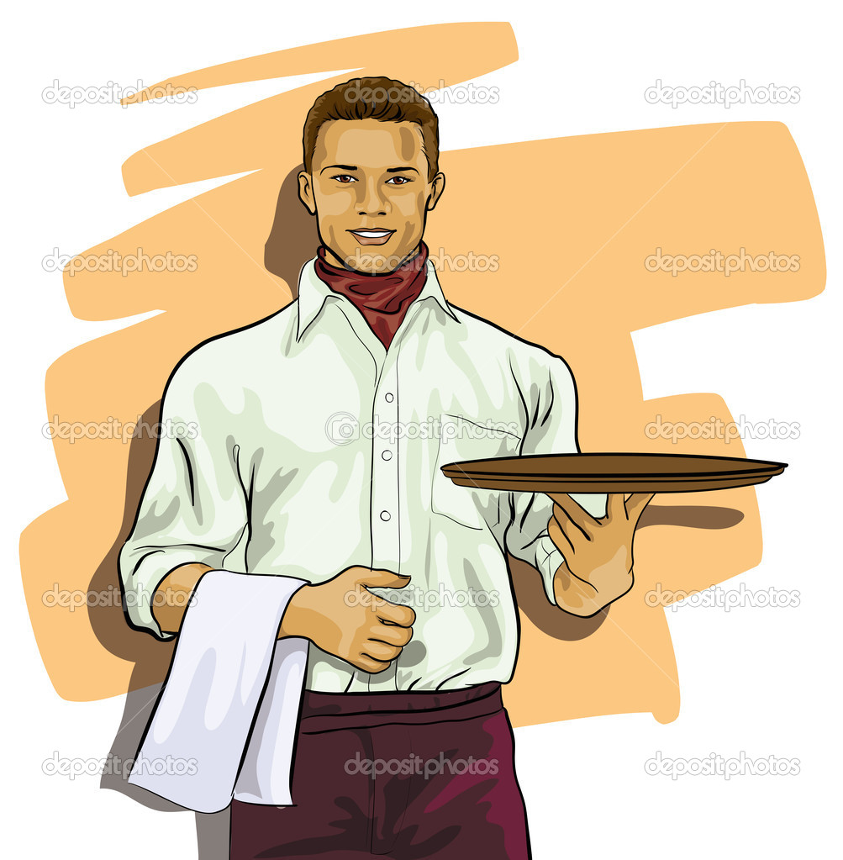
Başka bir arzunuz var mı?
Başka bir şey ister misiniz?
İçeceklerden ne alırsınız?
Yemeklerden ne arzu edersiniz?

Slide 3

Dinleme

Slide 4
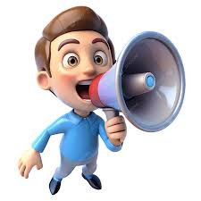


Dikkatlice dinleyin ve boşlukları doldurun!
HASTANEDE
Çok ______ yemekler yer misiniz?
_______ yemeklerden uzak durur musunuz?
Akşam yemeğini de uyumadan en az _____ saat önce yer misiniz?
Kahvaltıda bir bardak _______ içer misiniz?
Βana bir __________ yazar mısınız?

Slide 5
HASTANEDE
Çok yağlı yemekler yer misiniz?
Acılı yemeklerden uzak durur musunuz?
Akşam yemeğini de uyumadan en az beş saat önce yer misiniz?
Kahvaltıda bir bardak süt içer misiniz?
Βana bir ilaç yazar mısınız?

Slide 6
OKUMA

Slide 7
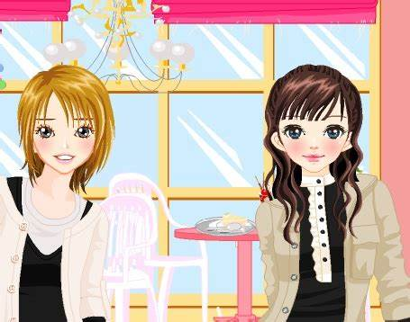
Ayşe : Βiraz alışveriş yapmak ister misin?
Mutlu : Evet, birkaç elbise satın almak isterim.
Satıcı :Hoş geldiniz. Yeni ürünlerimiz yeni geldi.
Size nasıl yardım edebilirim?
Ayşe : Şimdilik hiç birşey istemeyiz. Bir göz atalım.
10 dakika sonra
Ayşe : Şunları denemek isterim. Hangi renklerden hoşlanırsın?
Mutlu :Siyahtan hoşlanırım.
Ayşe : Kabin nerede?
Satıcı : Kabin burada.

Slide 8
3 dakika sonra
Satıcı :Nasıl oldu efendim?
Ayşe : Biraz bol oldu.
Satıcı :[….]Maalesef bu numara kalmadı.
Ayşe :Tamam. İndirimli ürünler gelmez mi?
Satıcı :Bugünlerde indirimli ürünler gelir.
Ayşe :Beklerim. Şimdilik hiç birşey satın almam.
Mutlu : Ben bir gömlek almak isterim.
Satıcı :Nasıl bir gömlek istersin? Kalın mı ince mi? Uzak kollu mu kısa kollu mu? Kaç bedendir?
Mutlu : Kısa kollu, mavi renkli bir gömlek isterim.
Satıcı : Buyurun […]

Slide 9
YAZMA

Slide 10
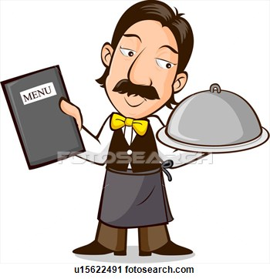
Bir restoranda sorabileceğiniz 5 soru yazınız
_______________________________________________
_______________________________________________
_______________________________________________
_______________________________________________
_______________________________________________

Slide 11
KONUŞMA

Slide 12

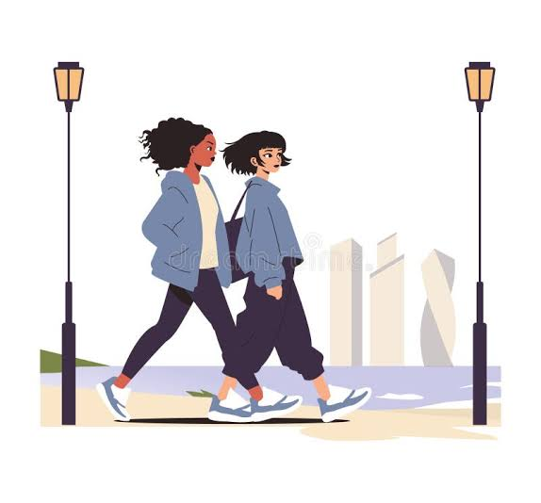
ARKADAŞLARIN ARASINDA
Bir arkadaşınızla karşılaşıyorsunuz. Diyalogda şunları kullanın :
Boş zamanlarında ne yaparsın?
Benimle oynamak ister misin?

Slide 13
TEKRAR

Slide 14
Lokantada
Yemeklerden ne arzu edersiniz?
İçeceklerden ne alırsınız?
Başka bir şey ister misiniz?

Slide 15

Öztürk, T., Akçay, S., Yiğit, A., Taşdemir, E., & Başak, S. S. (2005α). Gökkuşağı Türkçe: Ders Kitabi 2. Dilset Yayınları.
Öztürk, T., Akçay, S., Yiğit, A., Taşdemir, E., & Başak, S. S. (2005b). Gökkuşağı Türkçe: Çalışma Kitabi 2. Dilset Yayınları.

Slide 16

Ders bitti.
Ders bitti.
Ders bitti.
Ders bitti.
Ders bitti.

Slide 17

www.e-charalambous.com

